Slide 1

Национальный статистический комитет Кыргызской Республики
Об изменении цен и тарифов
на потребительские товары и услуги
в I квартале 2017г.
Отдел статистики цен
11 апреля 2017г.

Slide 2
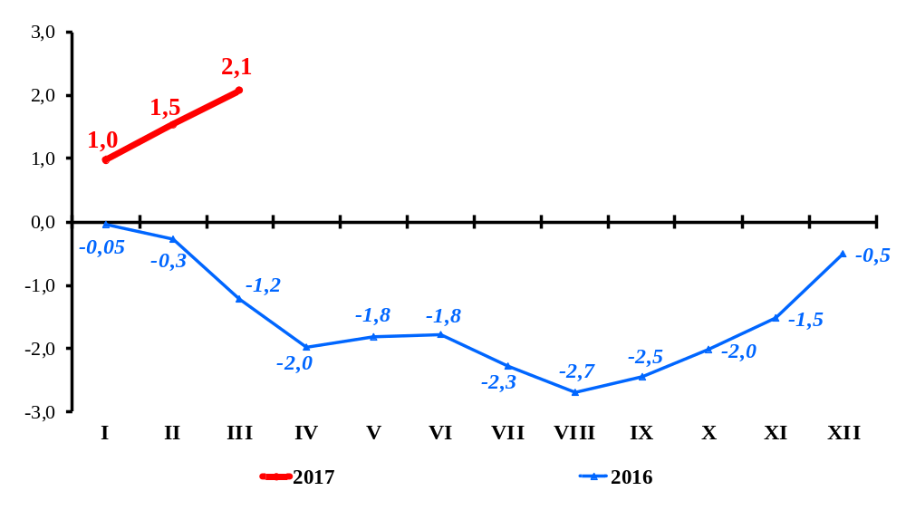
Изменение ИПЦ по Кыргызской Республике в январе-марте
(прирост (+), снижение (-); в процентах к декабрю предыдущего года)
Национальный статистический комитет Кыргызской Республики

Slide 3
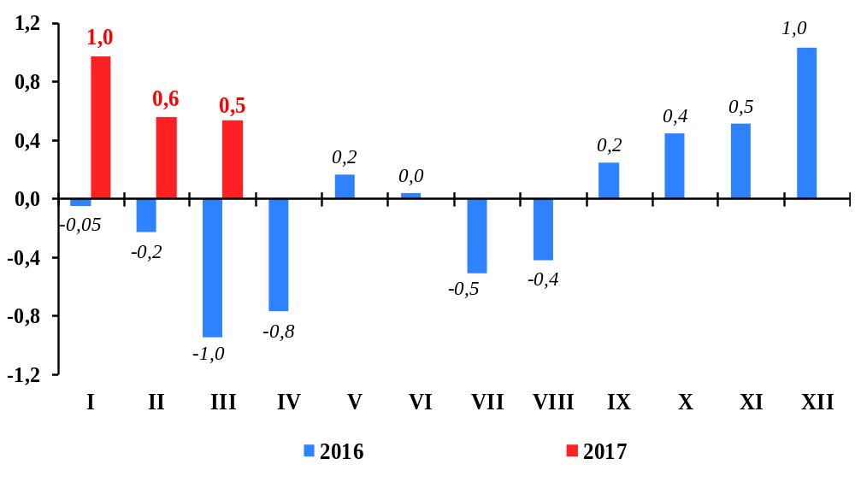
Изменение ИПЦ по Кыргызской Республике
(прирост (+), снижение (-); в процентах к предыдущему месяцу)
Национальный статистический комитет Кыргызской Республики

Slide 4
Изменение цен и тарифов по основным группам товаров и услуг
(прирост (+), снижение (-); в процентах к декабрю предыдущего года)
Национальный статистический комитет Кыргызской Республики
 | Удельный вес в денежных расходах населения (по данным 2015г.) | Изменение цен и тарифов в I квартале
 |  | 2017г. | 2016г.
Все товары и услуги | 100 | 2,1 | -1,2
Пищевые продукты и безалкогольные напитки | 45,8 | 3,4 | -3,5
Алкогольные напитки, табачные изделия | 9,0 | 3,1 | 1,9
Непродовольственные товары | 30,2 | -0,3 | 0,1
Услуги | 15,0 | 2,6 | 0,7

Slide 5
ИПЦ по отдельным подгруппам товаров
(в процентах к декабрю предыдущего года)
Национальный статистический комитет Кыргызской Республики
 | ИПЦ в I квартале
 | 2017г. | 2016г.
Хлебобулочные изделия и крупы | 100,0 | 96,2
Свежее мясо | 101,6 | 91,3
Свежие овощи | 130,0 | 99,6
Молочные изделия, сыр и яйца | 99,0 | 98,5
Табачные изделия | 112,7 | 104,3
Одежда и обувь | 100,1 | 102,1
Бытовые приборы | 98,9 | 101,5
Горюче-смазочные материалы | 103,2 | 84,1
Твердое топливо | 95,2 | 99,5

Slide 6
ИПЦ по отдельным подгруппам услуг
(в процентах к декабрю предыдущего года)
Национальный статистический комитет Кыргызской Республики
 | ИПЦ в I квартале
 | 2017г. | 2016г.
Ремонт обуви | 102,4 | 103,0
Услуги по текущему содержанию и ремонту жилых помещений | 103,0 | 99,8
Железнодорожный пассажирский транспорт | 96,3 | 103,2
Воздушный пассажирский транспорт | 107,4 | 90,8
Связь | 109,2 | 100,2
Общественное питание | 101,5 | 99,9
Гостиничное обслуживание | 97,4 | 99,4

Slide 7
Средние потребительские цены на отдельные товары и их изменение (сомов за 1 кг)
Национальный статистический комитет Кыргызской Республики
 | Март 2016г. | Декабрь 2016г. | Март 2017г. | ИПЦ март 2017 в % к декабрю 2016
Рис среднезерный | 80,90 | 75,31 | 72,46 | 99,1
Мука пшеничная первого сорта | 32,33 | 29,87 | 29,49 | 100,1
Крупа гречневая | 78,67 | 88,83 | 84,55 | 96,3
Говядина | 293,90 | 297,54 | 300,02 | 101,3
Баранина | 280,82 | 280,16 | 290,64 | 103,9
Молоко разливное, л | 35,27 | 36,71 | 34,61 | 96,5
Яйца куриные, 10 шт. | 74,11 | 77,52 | 75,84 | 99,6
Сахар-песок | 56,54 | 53,57 | 53,24 | 99,7

Slide 8
Средние потребительские цены на отдельные товары и их изменение (сомов за 1 кг)
Национальный статистический комитет Кыргызской Республики
 | Март 2016г. | Декабрь 2016г. | Март 2017г. | ИПЦ март 2017 в % к декабрю 2016
Капуста | 23,97 | 22,21 | 32,21 | 147,9
Лук | 15,85 | 16,34 | 22,18 | 134,7
Морковь | 19,99 | 20,32 | 24,10 | 118,2
Помидоры | 172,90 | 117,56 | 167,34 | 141,6
Огурцы | 143,13 | 119,81 | 163,31 | 135,8
Картофель | 14,30 | 23,02 | 30,95 | 139,3
Яблоки | 57,00 | 57,85 | 58,59 | 105,2
Курага | 371,94 | 300,97 | 284,91 | 99,3

Slide 9
Изменение ИПЦ в территориальном разрезе в январе-марте
(прирост (+), снижение (-); в процентах)
Национальный статистический комитет Кыргызской Республики
 | 2017г. | 2016г.
г. Ош | 3,4 | -1,1
Нарынская область | 3,2 | 0,2
Ошская область | 2,9 | -1,1
Таласская область | 2,6 | -2,4
Чуйская область | 1,6 | -0,3
Джалал-Абадская область | 2,1 | -2,1
г. Бишкек | 1,9 | -1,2
Иссык-Кульская область | 1,8 | -1,6
Баткенская область | 1,0 | -1,6

Slide 10
ИПЦ по отдельным странам СНГ в I квартале 2017г.
Национальный статистический комитет Кыргызской Республики
 | Март 2017г. в % к декабрю 2016г. | Справочно: март 2017г. в % к февралю 2017г.
Казахстан | 102,3 | 100,5
Кыргызстан | 102,1 | 100,5
Беларусь | 101,7 | 100,3
Армения | 101,4 | 99,7
Россия | 101,0 | 100,1

